Slide 1
স্বাগতম

Slide 2
শিক্ষক পরিচিতিঃ
নামঃমোঃ মাকছুদের রহমান –রেজিঃ২০
পদবীঃ প্রধান শিক্ষক
বিদ্যালয়ের নামঃ হারবাং বার্মিজ সরকারি প্রাথমিক বিদ্যালয়

Slide 3
পাঠ পরিচিতিঃ
শ্রেণিঃ প্রথম
বিষয়ঃ প্রাথমিক গণিত
অধ্যায়ঃ ০৭
পাঠ্যাংশঃ যোগ
সময়ঃ ৪০ মিঃ
তারিখঃ ১২-০২-২০২০

Slide 4
ছবি দেখে বলঃ

Slide 6
যোগ

Slide 7
শিখনফলঃ
9.1.1- উপকরণ একত্রিত করে উপকরণ গুচ্ছগুলোর সংখ্যা বলতে ও লিখতে পারবে।

Slide 8
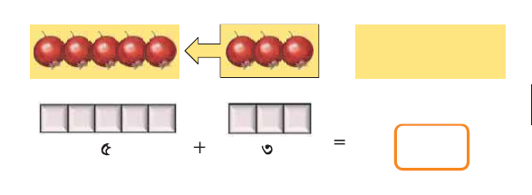
২৯ পৃষ্ঠা

Slide 9
৫
+
২

Slide 10
দলীয় কাজঃ
০১ ) ৪+৫ = কত?
০২) ৭+৩= কত?
তা দলে আলোচনা করে খাতায় লিখ।

Slide 11
মৌখিক কাজ
৭+২ = ?
২)৪+৪ = ?

Slide 12
ধন্যবাদ

